Slide 1



UBND QUẬN LONG BIÊN
TRƯỜNG MẦM NON GIANG BIÊN
Làm quen văn học
Đề tài:
Thơ
“ Em cũng là cô giáo”
Đối tượng: 4 – 5 tuổi
GV: Nguyễn Thị Thường
Trần Thị Hồng Liên

Slide 2
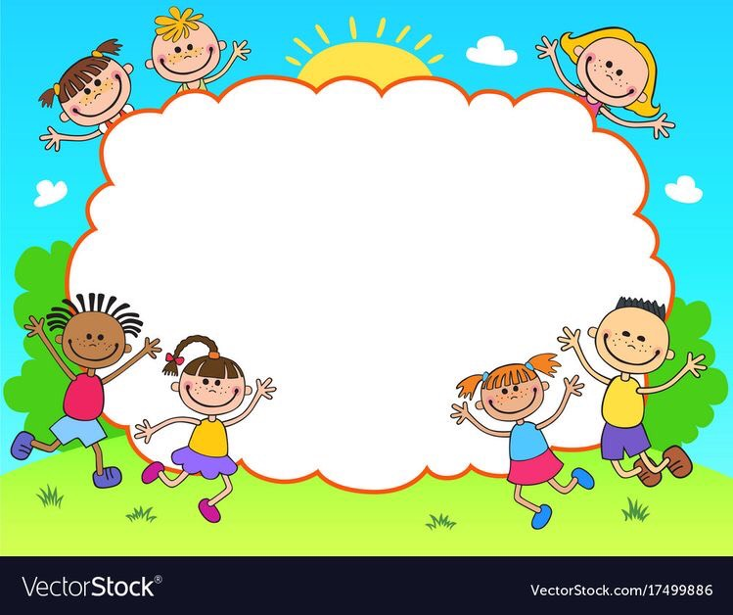

1. ỔN ĐỊNH TỔ CHỨC
Bài hát: Bàn tay cô giáo

Slide 3

2. Dạy trẻ đọc thơ
Bài thơ: Em cũng là cô giáo

Slide 4
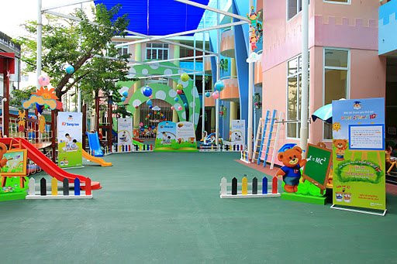
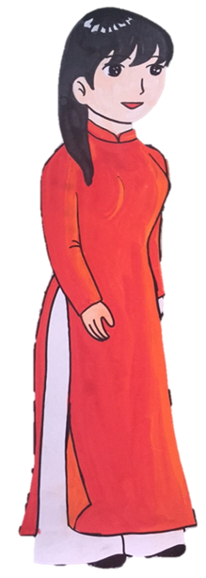
Em cũng là cô giáo Ngày hai buổi đến trường

Slide 5
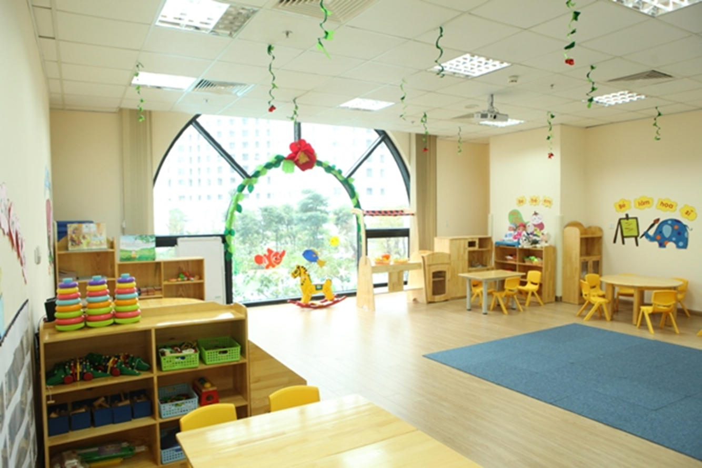
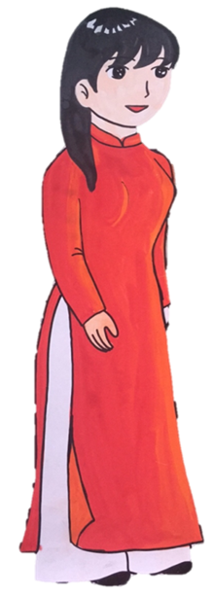
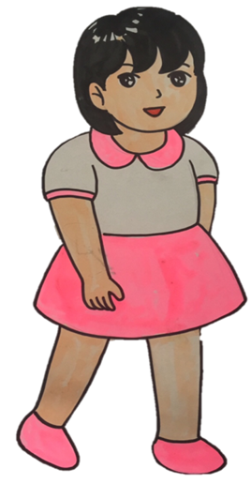
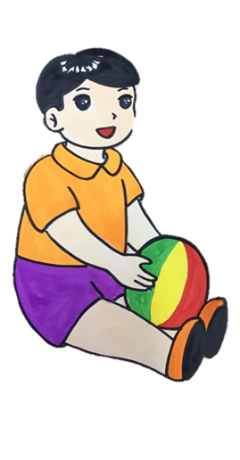
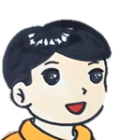
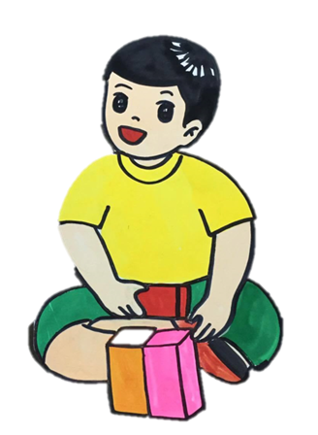
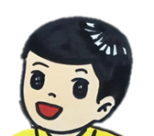
Giành tất cả tình thương Cho tuổi thơ của bé.

Slide 6
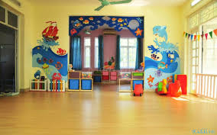
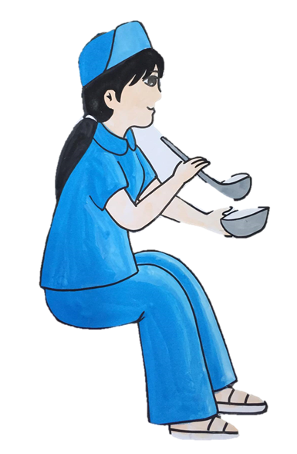
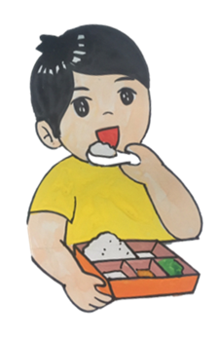
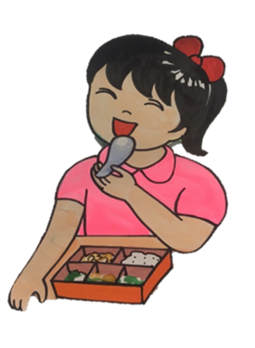

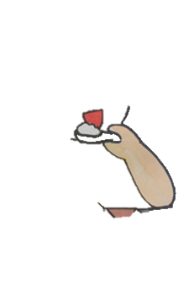
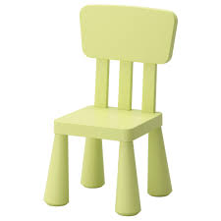
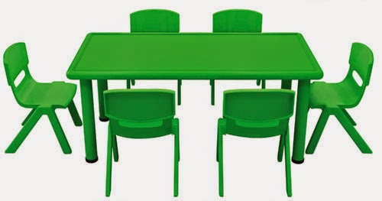
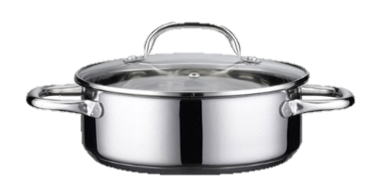
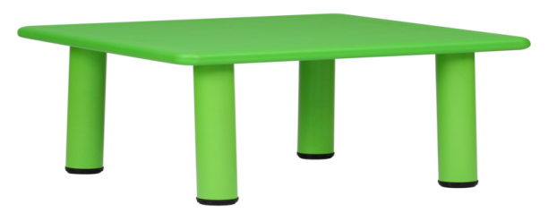
Nhìn bé ăn vui vẻ Ngon miệng và vệ sinh Dù nóng - lạnh bên mình Ấm tình cô với bé

Slide 7
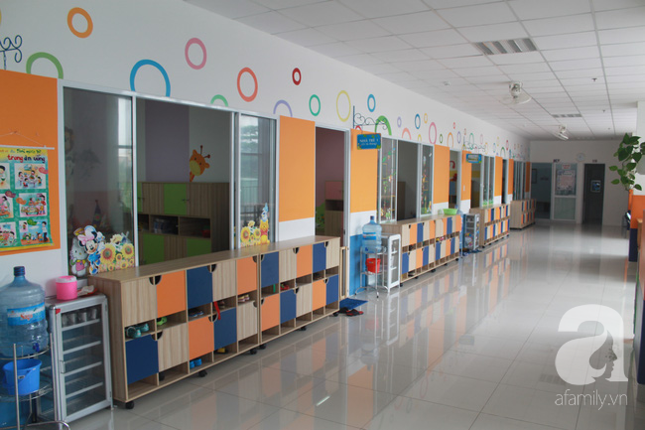
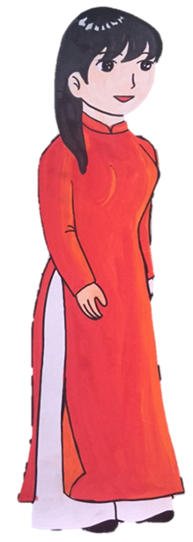
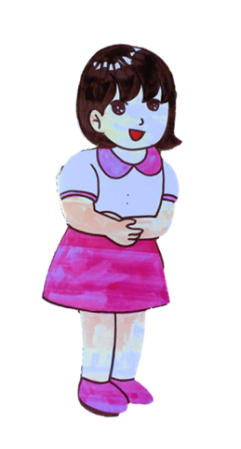
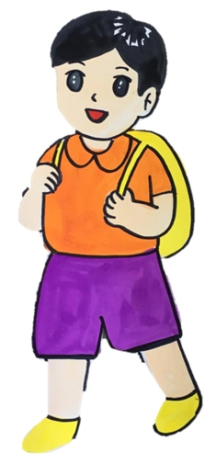
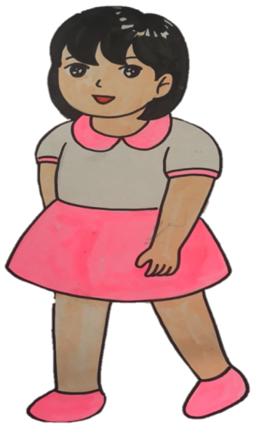
Ngày qua ngày như thế Chăm bé khỏe, bé ngoan Bục giảng hay bếp than Bé luôn chào cô giáo.

Slide 8

ĐÀM THOẠI
Bài thơ có tên gì ?
Bài thơ nói về điều gì?
- Bài thơ: Cô dạy
- Bài thơ nói về công việc hàng ngày của cô rất vất vả dù trên lớp hay ở nhà bếp cô đều rất vui khi thấy các con hàng ngày vui vẻ khỏe mạnh. Các cô đều dành tất cả tình thương cho tuổi thơ của các con

Slide 9

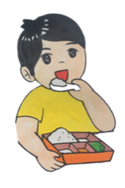

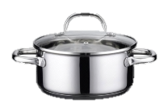

Ngày qua ngày cô chăm sóc các bé ntn?
Nhìn bé ăn vui vẻ Ngon miệng và vệ sinh Dù nóng - lạnh bên mình Ấm tình cô với bé

Slide 10
Cô chăm sóc các con như vậy các con có yêu quý cô không?
Yêu quý cô thì phải làm gì?
=> Giáo dục trẻ: Đến trường cô giáo cũng như người mẹ thứ 2 luôn yêu thương, chăm sóc các con nên các con phải luôn nghe lời và yêu quý cô giáo.

Slide 11
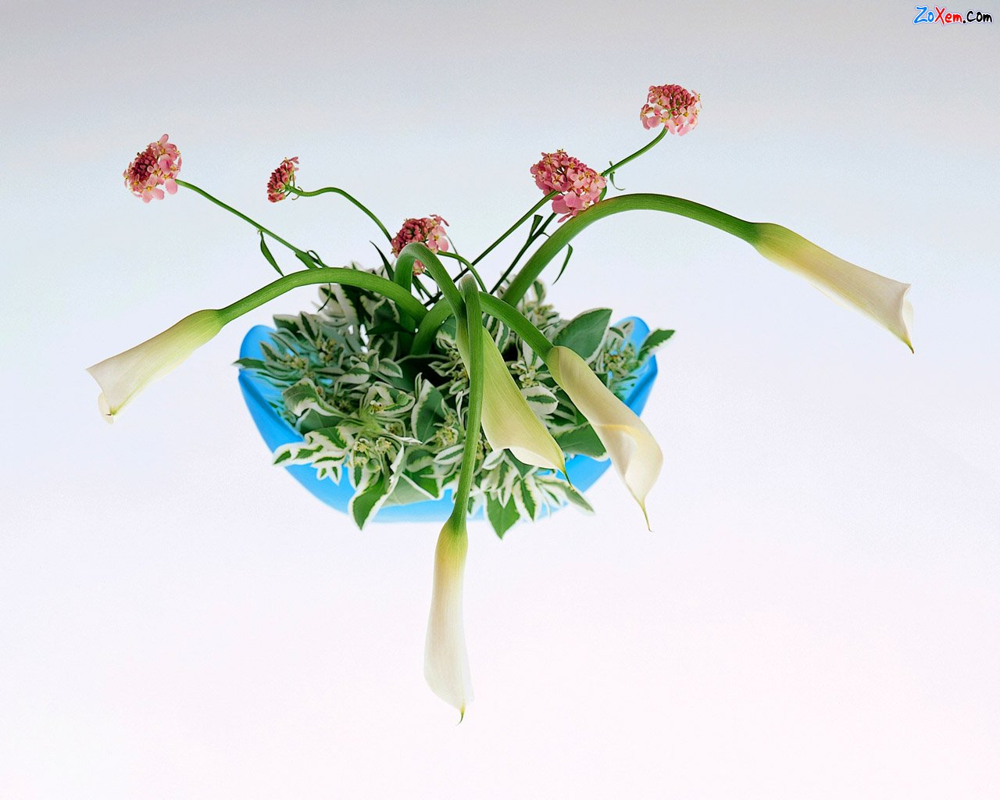

DẠY TRẺ ĐỌC THƠ

Slide 12




Kết thúc bài học
Tạm biệt hẹn gặp lại

